Slide 1

oFox.ai Reddit
Campaign Strategy
30 Posts · 10 Days
Reddit Campaign Proposal
Model launches. Price proof. Real tests.
Turn every new model release into a credible Reddit conversation.
Notes:
[Sources]
https://ofox.ai/vs/openrouter
https://openrouter.ai/pricing
https://x.com/AiHubMix/status/2085260781705388444
https://www.reddit.com/r/GeminiAI/
https://www.reddit.com/r/LLMDevs/
https://www.reddit.com/r/kimi/
[/Sources]

Slide 2

Reddit 是 AI 模型选择与 API 采购决策的前线
开发者会在 Reddit 搜索“哪个模型更好”“API 网关是否加价”“真实跑分如何”。这类讨论发生在需求形成阶段，比品牌广告更接近实际切换与采购。
4 类
3+
核心内容钩子
必投垂直社区
目标不是重复产品卖点，而是持续提供可复现的测试、透明价格与真实失败案例，让 oFox.ai 成为模型发布当天就能被引用的实测来源。
10 天
30
首轮 campaign
主贴
持续
模型发布雷达
Notes:
[Sources]
https://ofox.ai/vs/openrouter
https://openrouter.ai/pricing
https://x.com/AiHubMix/status/2085260781705388444
https://www.reddit.com/r/GeminiAI/
https://www.reddit.com/r/LLMDevs/
https://www.reddit.com/r/kimi/
[/Sources]

Slide 3
我们的优势不是“更便宜”一句话，而是三种可验证证据
证据 1 — OpenRouter 成本对照
证据 2 — Wan 3.0 热点实测
以同一模型、同一 token 用量比较最终到账成本。OpenRouter 公示信用卡充值费 5.5%；oFox.ai 主张官方模型价直通、无充值加价。每帖附计算条件与日期。
发布原 prompt、参数、生成时间、成本与结果： “I tested this prompt on Wan 3.0 on oFox.ai — here’s what I got.” 让用户先评结果，再自然发现入口。
证据 3 — 同题模型对比
证据 4 — 发布日抢跑
复用 AiHubMix 的形式：同一 prompt、同一 gateway，比较成本、首轮成功率与返工次数；不只报 benchmark，报告完成任务的总成本。
建立 Gemini、Kimi、DeepSeek、Qwen、Wan 等模型监测清单；上线后 24 小时内完成可复现实测，48 小时内发布多社区版本。
Notes:
[Sources]
https://ofox.ai/vs/openrouter
https://openrouter.ai/pricing
https://x.com/AiHubMix/status/2085260781705388444
https://www.reddit.com/r/GeminiAI/
https://www.reddit.com/r/LLMDevs/
https://www.reddit.com/r/kimi/
[/Sources]

Slide 4
X 上的对比格式已经证明：价格与可靠性必须一起讲
5×
$0.10
1 vs 3
DeepSeek V4 Flash 0731 更便宜
GPT-5.6 Luna 成本
完成所需尝试次数
AiHubMix 单次测试：$0.02
但首轮完成且结果更可靠
可靠性会改变“真实总成本”
同题
同网关
结论
Same prompt
Same gateway
不要只做“最便宜”叙事
避免 benchmark 口水战
控制变量，结果更可信
oFox.ai 应提供价格、成功率、延迟与返工次数四维证据
来源：AiHubMix X 帖（2026-08-25 核实）
— AIHubMix, X
Notes:
[Sources]
https://ofox.ai/vs/openrouter
https://openrouter.ai/pricing
https://x.com/AiHubMix/status/2085260781705388444
https://www.reddit.com/r/GeminiAI/
https://www.reddit.com/r/LLMDevs/
https://www.reddit.com/r/kimi/
[/Sources]

Slide 5
Reddit 用户会奖励透明实测，不会奖励包装后的广告
每篇主贴都提供 prompt、参数、模型版本、时间戳和费用；标题先说结论，正文展示过程，链接与品牌信息放在用户明确询问之后。
01
02
03
可复现优先
承认边界
社区原生
提供完整测试条件和失败样本。让读者能在任意 gateway 重跑；oFox.ai 的优势由结果自然得出。
OpenRouter 可能在生态、路由或覆盖面上有优势；不要声称所有模型都更贵，只比较有截图与账单依据的场景。
同一测试按社区改写：Gemini 用户看质量，LLMDevs 看 API/延迟，Kimi 用户看上下文与 agent 任务。
Notes:
[Sources]
https://ofox.ai/vs/openrouter
https://openrouter.ai/pricing
https://x.com/AiHubMix/status/2085260781705388444
https://www.reddit.com/r/GeminiAI/
https://www.reddit.com/r/LLMDevs/
https://www.reddit.com/r/kimi/
[/Sources]

Slide 6
r/GeminiAI — 用新版本实测切入高热度模型讨论
推荐内容方向
社区画像
受众：Gemini 重度用户、创作者、开发者与评测爱好者
内容 1 — 版本首测（Post）
“I ran the same real-world prompt on Gemini 3.7 Flash and [model] — the cheaper run wasn’t the winner.”
当前热点：Gemini 3.7 Flash 体验、Beyond the Benchmark、真实用例
推广风险：产品直链容易被视为广告；结果图与方法论更安全
策略：用成功率、延迟、token 与最终成本解释差异。
最佳形式：原生结果图 + prompt + “你们会怎么改？”
内容 2 — 图像/视频挑战（Post）
“One prompt, three attempts: what Gemini fixed — and what it still missed.”
策略：公开失败轮次，邀请社区给改进 prompt。
内容 3 — 高价值评论（Comment）
备选方案
场景：新版本体验、限额、API 价格、模型退化讨论；提供可复现数据，不做品牌口号。
若主贴被移除，改为对现有 Gemini 3.7 讨论做深度评论；不放链接，只回答复现条件。
Notes:
[Sources]
https://ofox.ai/vs/openrouter
https://openrouter.ai/pricing
https://x.com/AiHubMix/status/2085260781705388444
https://www.reddit.com/r/GeminiAI/
https://www.reddit.com/r/LLMDevs/
https://www.reddit.com/r/kimi/
[/Sources]

Slide 7
r/LLMDevs — 技术可信度最高，但必须零营销味
社区画像
推荐内容方向
受众：LLM 工程师、研究者、agent/infra 开发者
内容 1 — 失败分类（Post）
内容 2 — 网关对照（Post）
当前规则：明确反自我推广、反营销；未经批准的 promotion 风险高
“I stopped treating every failed agent tool call as the same failure — here’s the retry matrix.”
“Same model, two gateways: fee, latency and retry-cost breakdown.”
适合内容：网关成本、失败分类、重试策略、延迟与可观测性
核心指标：TTFT、总延迟、成功率、重试、每个成功任务成本
策略：复用社区当前话题，把 gateway 价值嵌入工程方法。
策略：列出时间、区域、样本量与限制，不下泛化结论。
备选方案
内容 3 — Mod-approved AMA / Comment
先联系 mod 审批；若不获批，只以非品牌技术帖或高质量评论参与，并将代码/数据置于中立仓库。
场景：模型上线与 API 变更讨论；以工程师身份回答接入、路由与账单问题。
Notes:
[Sources]
https://ofox.ai/vs/openrouter
https://openrouter.ai/pricing
https://x.com/AiHubMix/status/2085260781705388444
https://www.reddit.com/r/GeminiAI/
https://www.reddit.com/r/LLMDevs/
https://www.reddit.com/r/kimi/
[/Sources]

Slide 8
r/kimi + 模型垂直社区 — 在发布日承接最强搜索意图
社区画像
内容 1 — Kimi K3 真实任务（Post）
受众
“I gave Kimi K3 a 30-minute research-to-slides task — full prompt, cost and failure points.”
Kimi 用户、agent 构建者、长上下文与办公工作流用户
当前热点
策略：贴出任务分解、工具调用和最终交付物。
Kimi K3 发布、Kimi Work、credential / agent 安全讨论
推广政策
品牌发布可见度高，但需要明确身份与真实技术细节
内容 2 — Wan 3.0 热点实测（Post）
优先发布实测与教程，不做功能清单
“I tested this prompt on Wan 3.0 on oFox.ai — here’s the result I got.”
核心关注点
长任务完成率、工具调用、安全边界、价格
首轮成功率与返工次数
策略：用视频/图片结果做第一屏，正文说明 prompt、seed、耗时与成本。
内容 3 — 安全/可靠性讨论
备选方案
“When should an agent ask for credentials? A test matrix across Kimi and peers.”
同步布局 r/LocalLLaMA、r/ArtificialInteligence、r/StableDiffusion、r/singularity；按模型类型选择，不机械群发。
策略：以安全边界建立专业信誉，再讨论 gateway 可观测性。
Notes:
[Sources]
https://ofox.ai/vs/openrouter
https://openrouter.ai/pricing
https://x.com/AiHubMix/status/2085260781705388444
https://www.reddit.com/r/GeminiAI/
https://www.reddit.com/r/LLMDevs/
https://www.reddit.com/r/kimi/
[/Sources]

Slide 9
四类内容钩子，把每次模型发布变成一轮自然讨论
社区画像
内容 1 — 热点首测（Post）
钩子
新模型上线 24 小时内：prompt + 原始结果 + 失败轮次
① 价格账单对照：同模型、同用量、最终到账成本
内容 2 — 同题擂台（Post）
证据
账单截图、充值费、token 计算
适配社区
同一任务比较 Wan / Gemini / Kimi / DeepSeek / GPT，报告每个成功任务成本
r/LLMDevs、r/LocalLLaMA
内容 3 — 购买决策（Post）
表达方式
“Here is the math”
“Which gateway should I use?” 用透明维度表回答，不把所有人导向同一选择
备选方案
评论策略
任何“更便宜”结论必须带日期、模型 ID、区域与支付方式；数据变化后及时更新评论。
追踪热门帖子，在问题出现后 2 小时内提供数据型回答。
Notes:
[Sources]
https://ofox.ai/vs/openrouter
https://openrouter.ai/pricing
https://x.com/AiHubMix/status/2085260781705388444
https://www.reddit.com/r/GeminiAI/
https://www.reddit.com/r/LLMDevs/
https://www.reddit.com/r/kimi/
[/Sources]

Slide 10
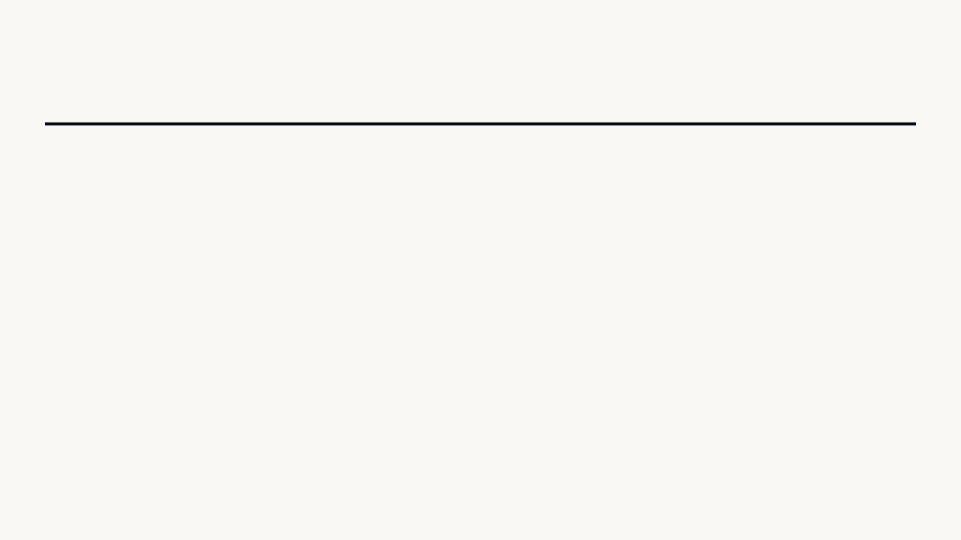
30 个主贴分配：必投社区 + 可扩展模型社区
Subreddit
主贴
核心内容方向
r/GeminiAI
7
Gemini 新版实测、图像/视频挑战
篇
r/LLMDevs
5
网关费用、延迟、失败分类（需 mod approval）
篇
r/kimi
5
Kimi K3、agent 任务、安全边界
篇
r/LocalLLaMA + 模型社区
DeepSeek/Qwen 对比、Wan 3.0 结果、发布日热点
13
篇
合计
覆盖 7+ 个核心版块
30
篇
Notes:
[Sources]
https://ofox.ai/vs/openrouter
https://openrouter.ai/pricing
https://x.com/AiHubMix/status/2085260781705388444
https://www.reddit.com/r/GeminiAI/
https://www.reddit.com/r/LLMDevs/
https://www.reddit.com/r/kimi/
[/Sources]

Slide 11
首轮采用 10 天冲刺；后续由模型发布雷达持续供稿
10 天发布冲刺
(Launch Sprint)
模型发布雷达
(Always-on)
执行节奏
监测清单
每天 2–3 篇，错开社区与账号；先技术价值，后品牌解释。每篇只在一个社区首发，其他社区重新写标题、证据顺序与讨论问题。
Gemini、Kimi、DeepSeek、Qwen、Wan、OpenAI、Claude；跟踪官方账号、模型页、API changelog 与社区置顶。
核心目的
24/48 小时 SLA
快速找到三种可规模化内容：价格对照、热点实测、工程可靠性；用真实评论决定下一轮预算，而不是追求虚假热度。
24 小时完成测试；48 小时发布社区版本。预备：Gemini 3.7 Flash、Kimi K3、DeepSeek V4 Flash、GPT-5.6 Luna、Wan 3.0；发布前再次核实。
Notes:
[Sources]
https://ofox.ai/vs/openrouter
https://openrouter.ai/pricing
https://x.com/AiHubMix/status/2085260781705388444
https://www.reddit.com/r/GeminiAI/
https://www.reddit.com/r/LLMDevs/
https://www.reddit.com/r/kimi/
[/Sources]

Slide 12
合规与测量决定这套 campaign 能否持续
风险 1
“OpenRouter 一定更贵”被反驳
风险 2
r/LLMDevs 删除推广内容
应对策略
应对策略
只陈述已核实机制：OpenRouter 公示充值费；逐模型、逐支付方式比较，并标注时间。把“更贵”改写为可复现问题。
遵守反营销规则，优先申请 mod approval；品牌员工 Full Disclosure；不使用多账号伪装口碑。
风险 3
复制粘贴造成 spam 信号
风险 4
只看 upvotes，无法证明业务价值
应对策略
应对策略
每个 subreddit 独立改写标题、证据与问题；不购买投票、不组织虚假评论、不进行自问自答操纵。
核心 KPI：高质量评论率、收藏/分享、品牌搜索、oFox.ai referral、注册与首次 API 调用。周报按内容钩子复盘。
Notes:
[Sources]
https://ofox.ai/vs/openrouter
https://openrouter.ai/pricing
https://x.com/AiHubMix/status/2085260781705388444
https://www.reddit.com/r/GeminiAI/
https://www.reddit.com/r/LLMDevs/
https://www.reddit.com/r/kimi/
[/Sources]

